Slide 1
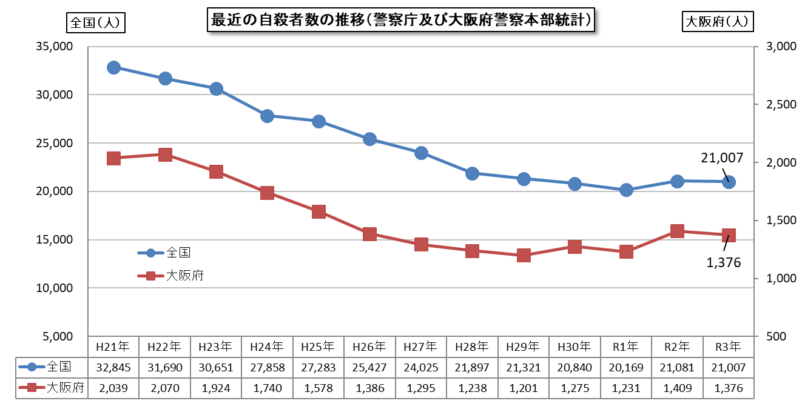
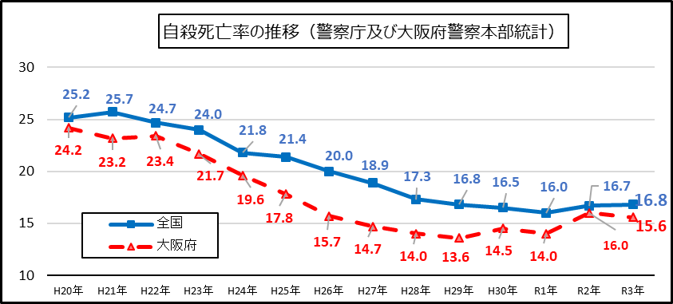
令和４年度の大阪府の自殺対策事業の概要
【資料1-1】
現 状
事業概要
1 自殺対策強化事業（地域保健課）
・審議会の運営
・市町村等自殺対策主管課担当者会議 など
2 自殺対策ネットワーク（保健所）
・市町村や警察、地区医師会と情報や課題を共有
・事例検討会と勉強会の開催 など
3 警察と連携した自殺未遂者相談支援事業（保健所）
・警察から未遂案件の情報の提供を受け関連機関と連携して支援
4 自殺対策強化事業（政策的経費）
(1）自殺対策推進センター（こころの健康総合C）
・人材養成事業（市町村職員・医療機関従事者・福祉事業者等）
・こころの健康相談統一ダイヤル
・集中電話相談（９月、3月）
・自死遺族相談
「各年中における自殺の状況（表8）」より作成
（厚生労働省自殺対策推進室、警察庁生活安全局生活安全企画課）
(2）大阪府妊産婦こころの相談センター
・大阪母子医療センターに専門職員を配置し、産後うつなどのメンタルヘルスに
不調を抱える妊産婦に対するワンストップ窓口として専門的な支援等を実施
(3）大阪府こころのほっとライン（SNS相談体制整備事業）
・SNSを利用したチャットによる相談
・40歳未満の若年者層（①大学生、②妊産婦 など）のこころの悩みに応じる
(4）補助事業
・民間団体支援事業（ ５団体） ・市町村補助事業 （41市町村）
(5）他部局事業
・労働環境課 職場のメンタルヘルス支援事業
令和３年の自殺者数は、全国、大阪府ともに前年より減少したものの、新型コロナウイルス流行前の令和元年より多く、高止まりとなっている。
○令和3年の自殺者数は、前年より33人減の1,376人であった。
○令和3年の自殺死亡率は、15.6であった。（全国16.8）
5 新型コロナウイルス感染症対策事業
(1）新型コロナこころのフリーダイヤル
(2) 大阪府こころのほっとライン 新型コロナ専用
課 題（府自殺対策基本指針）
6 若者ハートサポートプロジェクト（R4限り）
・コロナ禍でこころの不調をきたす若年層をターゲットとし、こころの相談窓口
（電話・SNS）の積極的な活用を呼びかける効果的な広報・周知を展開
１．若年層向けの支援
大阪府における４０歳未満の死因の第1位は自殺。特に学生や妊産婦など、若者の自殺は遺族や社会への影響が非常に大きいことから対策が急務。
２．自殺未遂者への支援
自殺未遂者の再企図率は高く、警察、消防、各医療機関との連携を強化するとともに、実効性のある支援体制の整備が急務。
３．自死遺族への支援
自死遺族、特に遺された子どもの「こころのケア」が必要であり、相談支援体制の整備が必要。
４．関連機関の連携強化
自殺は、様々な問題が複合的に原因・動機となっていることから、生きることへの包括的な支援をするために、関連機関が相互にかつ密接に連携する必要がある。
7 自殺対策に関する意識調査実施事業（R4限り）
・大阪府自殺対策基本指針改定に際して実施する府民向け意識調査
今後の方向性
・府における自殺の状況や国の自殺総合対策大綱を踏まえ、府自殺対策基本指針の改正を行う。
・若年層向けの支援などの課題に対し、指針を基に関係機関等と連携して引き続き施策に取り組む

